Slide 1
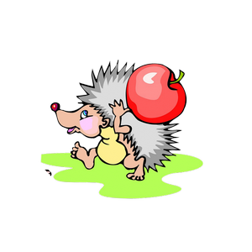
Ёжик с яблоком.
Выполнила воспитатель МБДОУ «Подснежник»
Кассем Светлана Евгеньевна

Slide 2
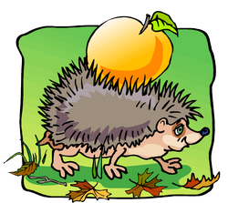
ЁЖ
Клубок, да не пушистый, Колючий, да ершистый.
Когда потрогаешь - поймешь, Что это не клубок, а...

Slide 3
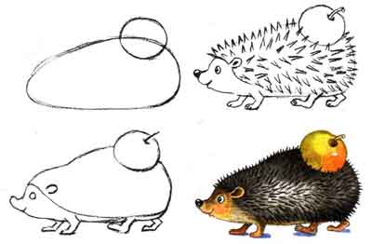
Ёжика можно нарисовать с яблоком. Ёжики очень любят яблоки, а рисовать фрукты мы уже умеем.

Slide 4
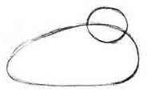

Slide 5
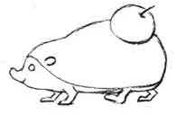

Slide 6
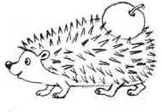

Slide 7
